Slide 1
MHW3
Mario Gabriele Sambataro
O46002017
26/04/2021

Slide 2
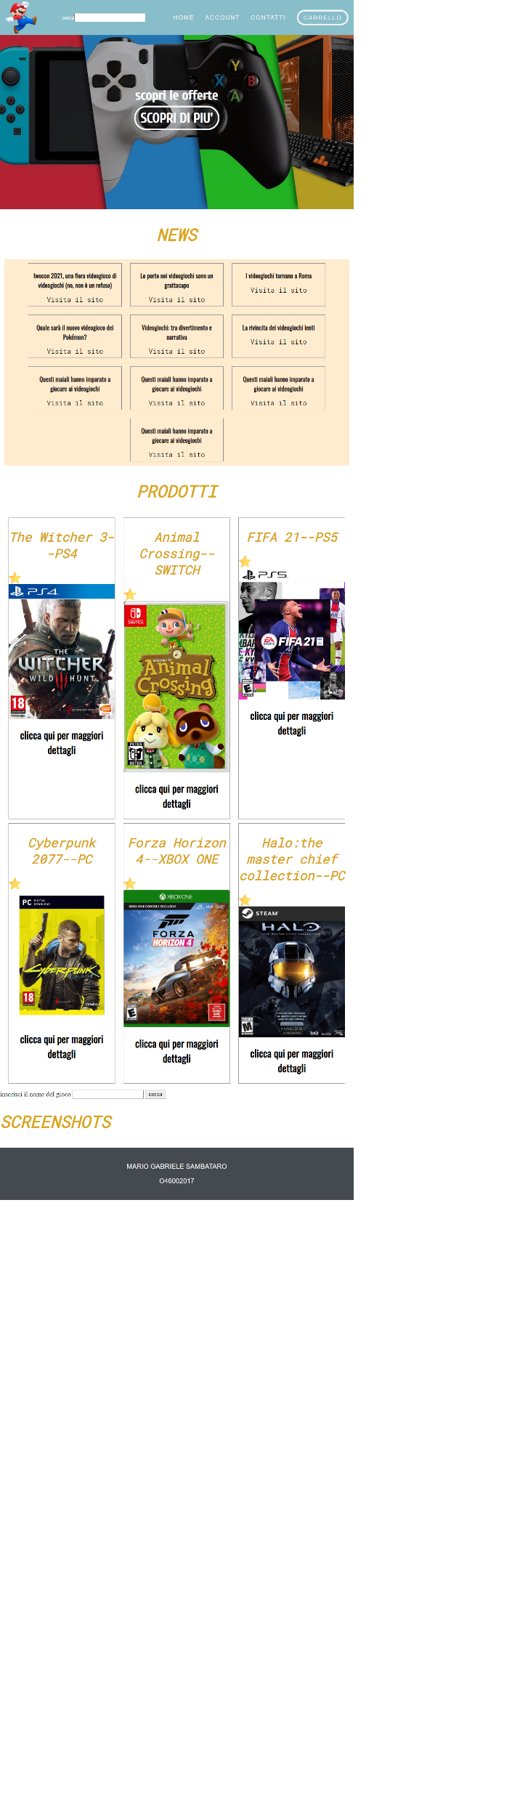
Layout complessivo HTML+CSS

Slide 3

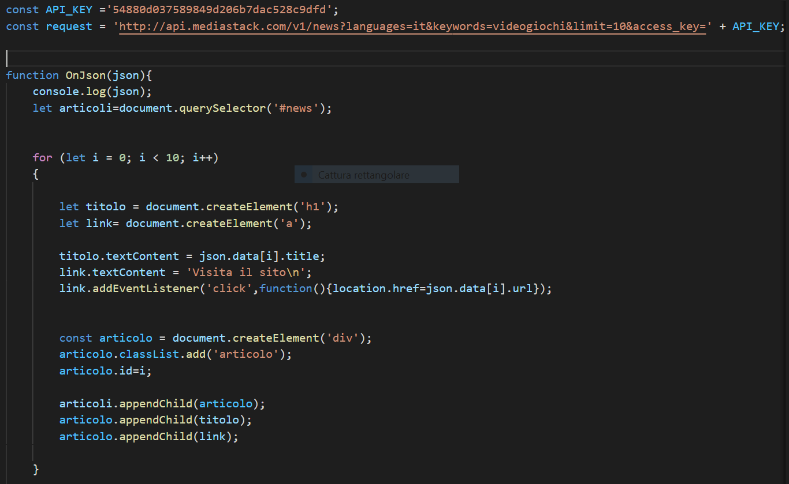
API_1
La prima api da me scelta per il mhw3, si occupa di stampare a schermo news riguardanti il mondo dei videogiochi tramite l’uso della keyword: «videogiochi», dando inoltre la possibilità di essere reindirizzati al link della notizia per leggerla.

Slide 4
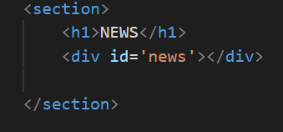
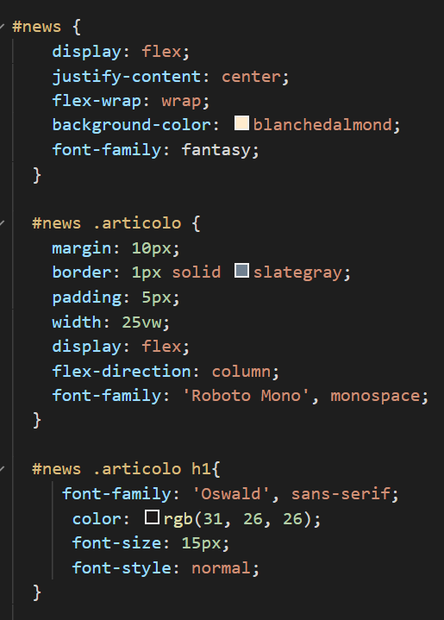
HTML & CSS API 1
HTML
CSS

Slide 5
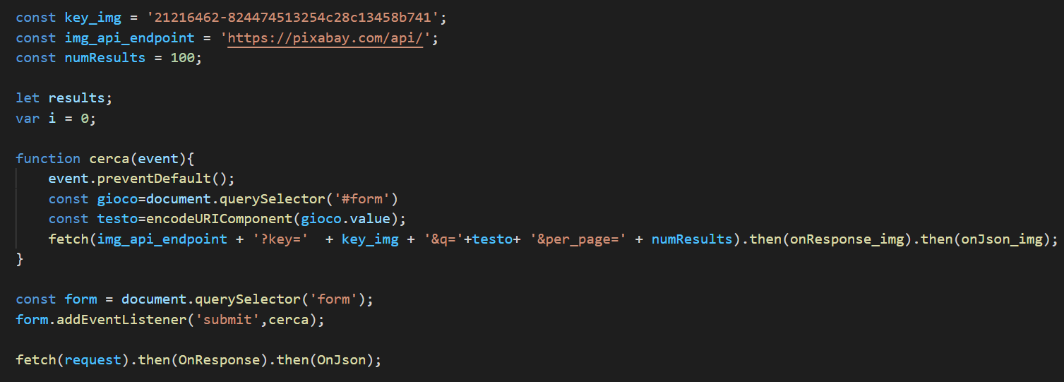
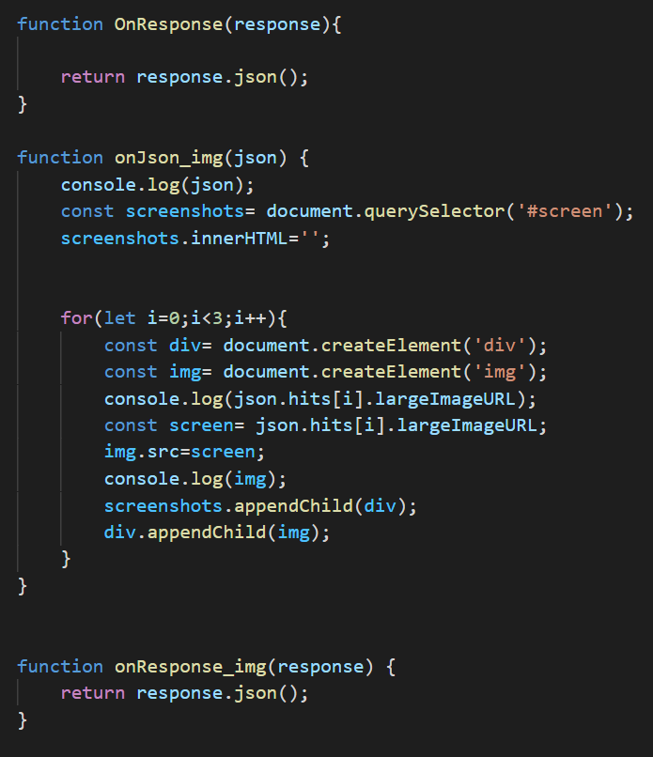
JS API 1
AUTENTICAZIONE TRAMITE KEY

Slide 6
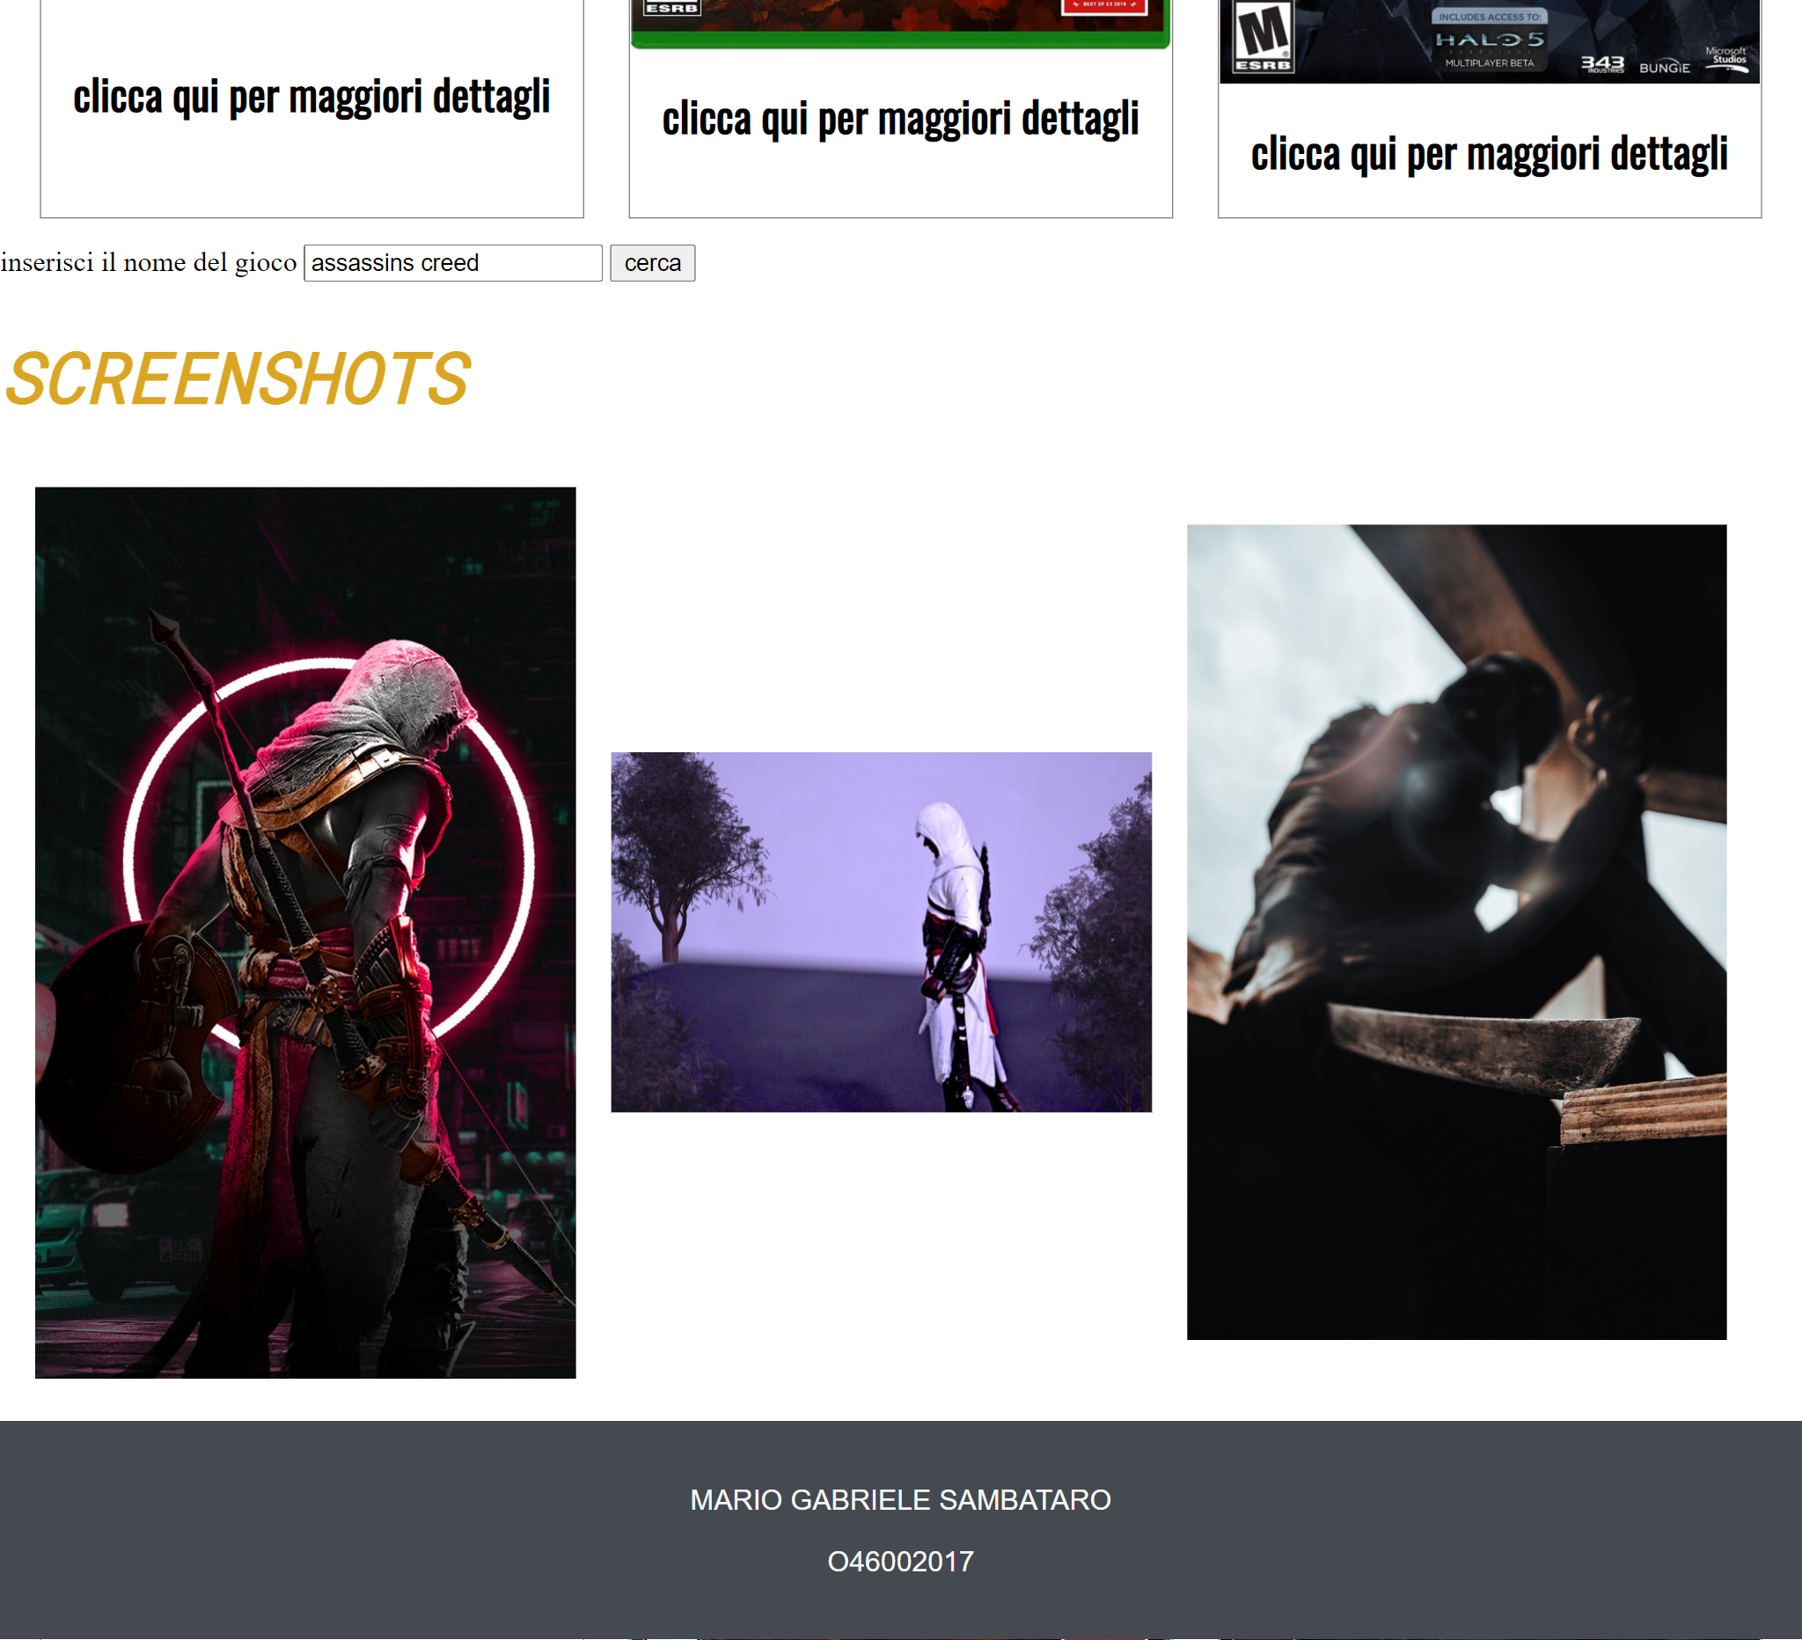
API_2
La prima api da me scelta per il mhw3, si occupa di stampare a schermo immagini legate ad una parola inserita tramite form dall’utente.

Slide 7
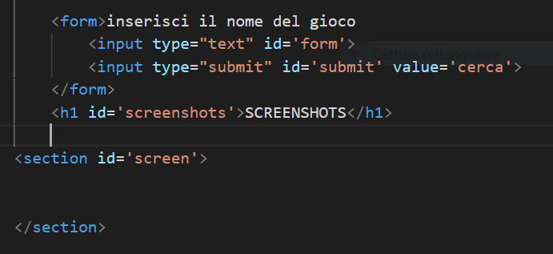
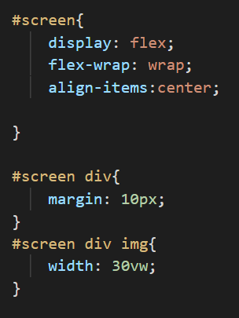
HTML & CSS API 2
HTML
CSS

Slide 8
JS API 2
AUTENTICAZIONE TRAMITE KEY

